Slide 1
ELECTRONICĂ ANALOGICĂ
Departamentul de Electronică şi Calculatoare
str. Politehnicii 1, 500024 Braşov
0268 478705
Cursul nr. 2 - online

Slide 2
Probleme tratate
Configurații de bază realizate cu AO
Configurația neinversoare
Repetorul
Configurația inversoare
Probleme

Slide 3
Configurații de bază realizate cu AO
Prin conectarea de componente externe în jurul unui AO, obținem ceea ce vom denumi în continuare un circuit cu AO, în care AO trebuie tratat ca o componentă a circuitului, la fel cum sunt considerate și componentele externe.
Circuitele de bază realizate cu AO sunt amplificatorul neinversor și amplificatorul inversor.

Slide 4
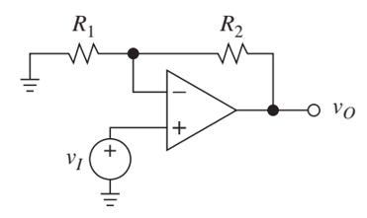
Configurații de bază realizate cu AO Configurația neinversoare
Circuitul constă dintr-un AO și două rezistențe externe.
Pentru a înțelege funcția sa, trebuie să găsim o relație între v_{O} și v_{I}.
În acest scop, redesenăm circuitul în care AO a fost înlocuit cu modelul său echivalent iar rețeaua rezistivă a fost rearanjată pentru a sublinia rolul ei în circuit.
vO=VO (c.c.) + vo (c.a)

Slide 5
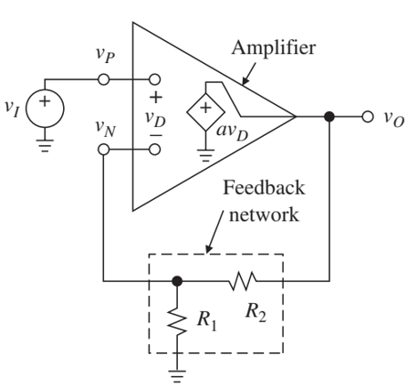
Configurații de bază realizate cu AO Configurația neinversoare
În acest scop, redesenăm circuitul în care AO a fost înlocuit cu modelul său echivalent iar rețeaua rezistivă a fost rearanjată pentru a sublinia rolul ei în circuit.
v_{O} se determină cu relația generală
Prin inspecție
$$v_{O}=a\left(v_{P}−v_{N}\right)$$
$$v_{P}=v_{I}$$

Slide 6
Configurații de bază realizate cu AO Configurația neinversoare
Utilizând formula divizorului de tensiune obținem
Tensiunea v_{N} reprezintă o fracțiune din v_{O} care este trimisă înapoi la intrarea inversoare.
În consecință, funcția rețelei rezistive este de a crea reacția negativă în jurul AO.
$$v_{N}=\frac{R_{1}}{R_{1}+R_{2}}v_{O}=\frac{1}{1+{R_{2}}/{R_{1}}}v_{O}$$

Slide 7
Configurații de bază realizate cu AO Configurația neinversoare
Punând v_{O}=a(v_{P}-v_{N}), obținem și rearanjând rezultă
Deoarece A este pozitiv, polaritatea lui v_{O} este aceeași cu cea a lui v_{I} - de unde și numele de amplificator neinversor.

Slide 8
Configurații de bază realizate cu AO Configurația neinversoare
Caracteristicile amplificatorului neinversor ideal
Considerând a→∞ în relația amplificării în buclă închisă obținem
În această limită, A devine independent de a, iar valoarea sa este stabilită exclusiv de raportul rezistențelor externe, R₂/R₁.
Un circuit al cărui câștig în buclă închisă depinde doar de un raport de rezistențe oferă avantaje extraordinare pentru proiectant, ușurând dimensionarea elementelor circuitului.

Slide 9
Configurații de bază realizate cu AO Configurația neinversoare
Caracteristicile amplificatorului neinversor ideal
Folosind modelul simplificat de AO (ideal), putem afirma că R_{i}→∞ deoarece terminalul de intrare neinversoare apare ca un circuit deschis, iar R_{o}=0, deoarece ieșirea provine direct de la sursa av_{D}. În concluzie
$$R_{i}→∞, R_{o}=0$$

Slide 10
Configurații de bază realizate cu AO Configurația neinversoare
Repetorul
Este un caz particular de configurație neinversoare la care R₁→∞ și R₂=0.
Parametrii în buclă închisă sunt:
$$A=1V/{V, }{ R}_{i}→∞, { R}_{o}=0$$

Slide 11
Configurații de bază realizate cu AO Configurația neinversoare
Rolul repetorului este acela de adaptor de impedanță, întrucât analizând intrarea vedem un circuit deschis, dar privind în ieșire vedem un scurtcircuit la o sursă de valoare v_{O}=v_{I}.
b) Deoarece repetorul are Ri→∞, la intrare nu există niciun efect de încărcare, deci v_{I}=v_{S}. Mai mult, deoarece repetorul are R_{o}=0, încărcarea lipsește și la ieșire, deci v_{L}=v_{I}=v_{S}, ceea ce indică faptul că R_{L} primește tensiunea completă a sursei fără pierderi. Rolul repetorului este astfel să acționeze ca un tampon (buffer) între sursă și sarcină.
$${a) v}_{L}=\frac{R_{L}}{R_{S}+R_{L}}v_{S}$$

Slide 12
Configurații de bază realizate cu AO Configurația inversoare
Amplificatorul inversor a fost inventat înainte de amplificatorul neinversor, deoarece în primele lor zile amplificatoarele operaționale aveau o singură intrare, și anume, cea inversoare.

Slide 13
Configurații de bază realizate cu AO Configurația inversoare
Intrarea neinversoare fiind conectată la masă rezultă v_{P}=0
Aplicând superpoziția găsim sau

Slide 14
Configurații de bază realizate cu AO Configurația inversoare
Folosind relația de bază v_{O}=a(v_{P}-v_{N}), obținem
Comparativ cu relația de la amplificatorul neinversor, observăm că rețeaua rezistivă aduce în continuare partea 1/(1+R₂/R₁) din v_{O} înapoi la intrarea inversoare, oferind astfel aceeași cantitate de reacție negativă.

Slide 15
Configurații de bază realizate cu AO Configurația inversoare
Rezolvând pentru raportul v_{O}/v_{I} și rearanjând, obținem
Circuitul este din nou un amplificator.
Cu toate acestea, câștigul A este acum negativ, ceea ce arată că polaritatea lui v_{O} va fi opusă celei lui v_{I}. Prin urmare, circuitul este numit amplificator inversor.
Dacă intrarea este o undă sinusoidală, circuitul va introduce o inversare de fază sau, echivalent, o schimbare de fază cu 180°.

Slide 16
Configurații de bază realizate cu AO Configurația inversoare
Caracteristicile amplificatorului inversor ideal
Considerând a→∞ în relația amplificării în buclă închisă obținem

Slide 17
Configurații de bază realizate cu AO Configurația inversoare
Caracteristicile amplificatorului inversor ideal
Având în vedere că v_{D}=v_{O}/a este foarte mic, din cauza valorii mari a amplificării a, rezultă că v_{N} este foarte aproape de v_{P}, care este zero.
De fapt, pentru a→∞, v_{N} ar fi chiar zero și intrarea inversoare devine masă virtuală, deoarece pentru un observator din exterior, lucrurile apar ca și cum intrarea inversoare ar fi permanent legată la masă.
În concluzie, rezistența efectivă văzută de sursa de intrare este doar R₁
Mai mult, deoarece ieșirea provine direct de la sursa av_{D}, avem R_{o}=0.

Slide 18
Configurații de bază realizate cu AO Configurația inversoare
Caracteristicile amplificatorului inversor ideal
Circuitul echivalent al amplificatorului inversor

Slide 19
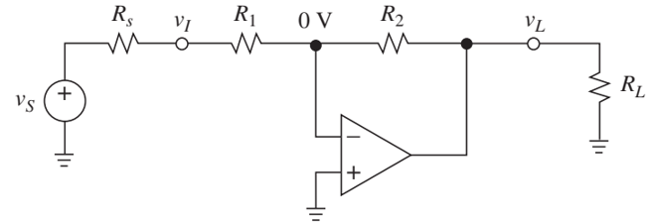
Configurații de bază realizate cu AO Configurația inversoare
Spre deosebire de omologul său neinversor, amplificatorul inversor încarcă sursa de intrare dacă sursa este neidală.
Întrucât în limita a→∞, AO păstrează v_{N}→0V (masă virtuală), putem aplica formula divizorului de tensiune și scriem indicând că |v_{I}|≤|v_{S}|.

Slide 20
Configurații de bază realizate cu AO Configurația inversoare
Dar v_{L}/v_{I}=−R₂/R₁. Eliminând v_{I}, obținem
Din cauza încărcării la intrare, mărimea câștigului total, R₂/(R_{s}+R₁) este mai mică decât cea a amplificatorului singur, R₂/R₁.
Cantitatea de încărcare depinde de mărimile relative ale R_{s} și R₁ și numai dacă R_{s}<<R₁, atunci efectul de încărcare poate fi ignorat.

Slide 21
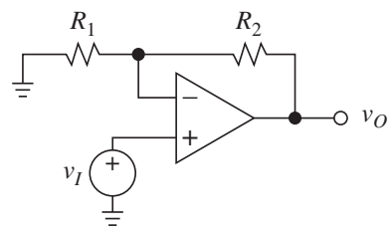
Probleme P1
Utilizând rezistențe cu toleranța de 5% și cât mai apropiate de cele rezultate din calculul analitic, proiectați un amplificator neinversor care să aibă amplificarea ideală în buclă închisă egală cu 8.

Slide 22
Probleme P1. Rezolvare
Amplificarea ideală
Atunci când în proiectare avem o singură relație și două necunoscute (R1 și R2, în acest caz), se dă o valoare unei rezistențe și din relația amplificării ideale în buclă închisă rezultă valoarea celeilalte rezistențe.
Deoarece AO nu pot debita sau absorbi curenți mai mari de 20-30mA, se recomandă ca rezistențele din circuitele cu AO să aibă valorile cuprinse între 1kΩ și 100kΩ, cu cele mai multe valori în domeniul 10kΩ și 100kΩ.
Recomandarea nu este restrictivă.
$$A_{ideal}=1+\frac{R_{2}}{R_{1}}⇒\frac{R_{2}}{R_{1}}=A_{ideal}−1$$

Slide 23
Probleme P1. Rezolvare
Rezultă
Se poate alege R₁=13kΩ⇒R₂=91kΩ, ambele fiind valori standard la 5% toleranță conform tabelului
Seria E24, 5%
$$\frac{R_{2}}{R_{1}}=8−1=7⇒R_{2}=7×R_{1}$$
1.0 | 1.1 | 1.2 | 1.3 | 1.5 | 1.6 | 1.8 | 2.0 | 2.2 | 2.4 | 2.7 | 3.0
3.3 | 3.6 | 3.9 | 4.3 | 4.7 | 5.1 | 5.6 | 6.2 | 6.8 | 7.5 | 8.2 | 9.1

Slide 24
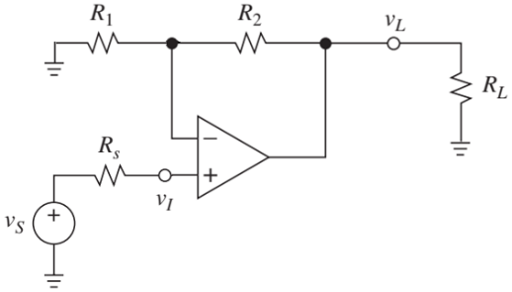
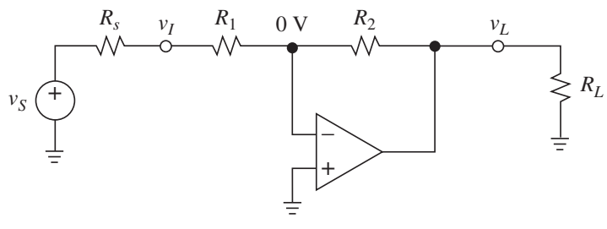
Probleme P2. Efecte de încărcare
În ambele circuite din figură, R_{S}=5kΩ, R₁=20kΩ iar R₂=100kΩ. Dacă v_{S}=2V, determinați valoarea tensiunii de pe sarcină, v_{L}.
a)
b)

Slide 25
Probleme P2. Rezolvare
În cazul circuitului neinversor din figura a, rezistența de intrare a circuitului fiind infinit (R_{i}→∞) NU are loc divizarea tensiunii între R_{S} și R_{i}. Astfel v_{I}=v_{S}=2V, iar tensiunea pe sarcina R_{L} se scrie
$$v_{L}=\left(1+\frac{R_{2}}{R_{1}}\right)×v_{S}=\left(1+\frac{100k}{20k}\right)×2V=12V$$

Slide 26
Probleme P2. Rezolvare
În cazul circuitului inversor din figura b, rezistența de intrare a circuitului fiind egală cu R₁ (R_{i}=R₁=20kΩ), între R_{S} și R_{i} are loc divizarea tensiunii, astfel încât v_{I} devine:
$$\left.\begin{aligned}&v_{I}\overset{RDT}{=}\frac{R_{i}}{R_{S}+R_{i}}v_{S} \\ &R_{i}=R_{1}=20kΩ\end{aligned}\right\}⇒v_{I}=\frac{20k}{5k+20k}×2V=1,6V$$

Slide 27
Probleme P2. Rezolvare
Circuitul fiind inversor, valoarea ideală a amplificării în buclă închisă este A=-R₂/R₁=-100k/20k=-5, astfel încât v_{L} va avea valoarea
$$v_{L}=A×v_{I}=−5×1,6V=−8V$$

Slide 28
Probleme P2. Rezolvare
Relația generală se scrie
Pentru un proiectant debutant de circuite realizate cu AO, rezultatul v_{L}=-8V poate fi un pic frustrant pentru că, fără să țină seama de efectul de încărcare determinat de R₁, s-ar fi așteptat că dacă la intrare se aplică 2V și amplificarea ideală este A=-5, la ieșire să obțină v_{L}=-10V și nu -8V.
$$v_{L}=−\frac{R_{2}}{R_{1}}⋅v_{I}=−\frac{R_{2}}{R_{1}}⋅\frac{R_{1}}{R_{S}+R_{1}}⋅v_{S}=−\frac{100k}{20k}⋅\frac{20k}{5k+20k}⋅2V=−5×\frac{4}{5}×2V=−8V$$

